Slide 1
Les polygones et le cercle

Slide 2
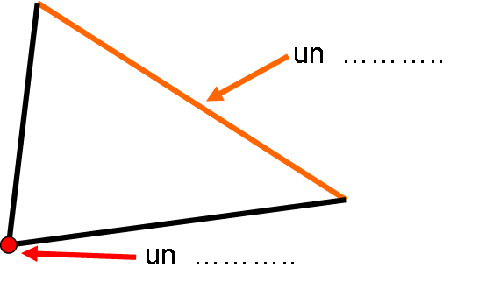
Vocabulaire à connaitre :

Slide 3
Polygones à 3 côtés : Les triangles

Slide 6
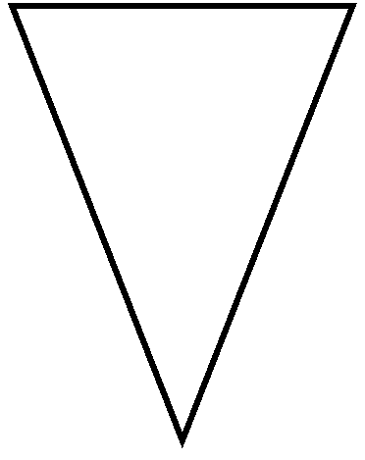

Slide 7
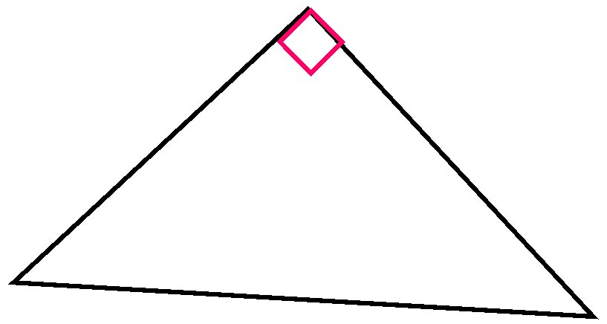

Slide 9
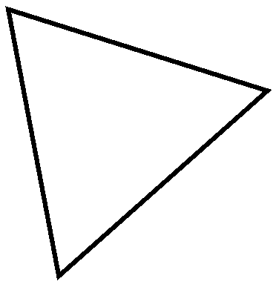

Slide 10
Polygones à 4 côtés : Les quadrilatères

Slide 12
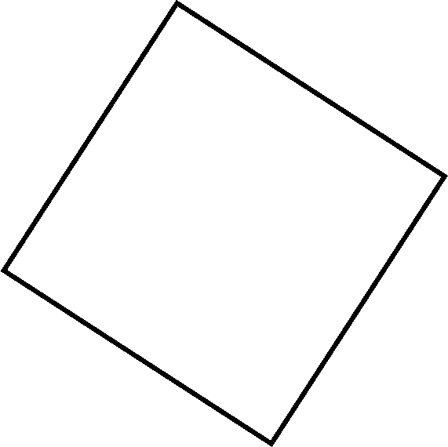

Slide 16
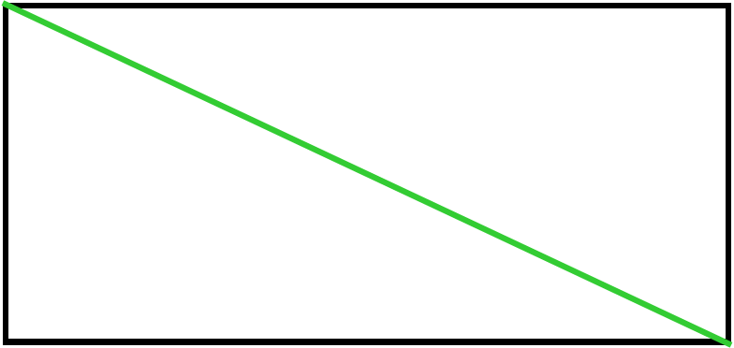

Slide 19
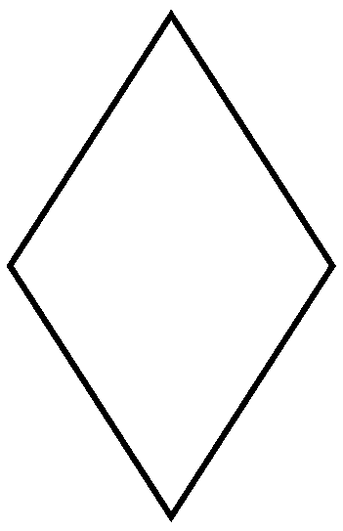

Slide 20
D’autres polygones

Slide 21
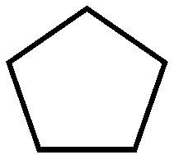

Slide 22
Disque et cercle

Slide 25
